Slide 1
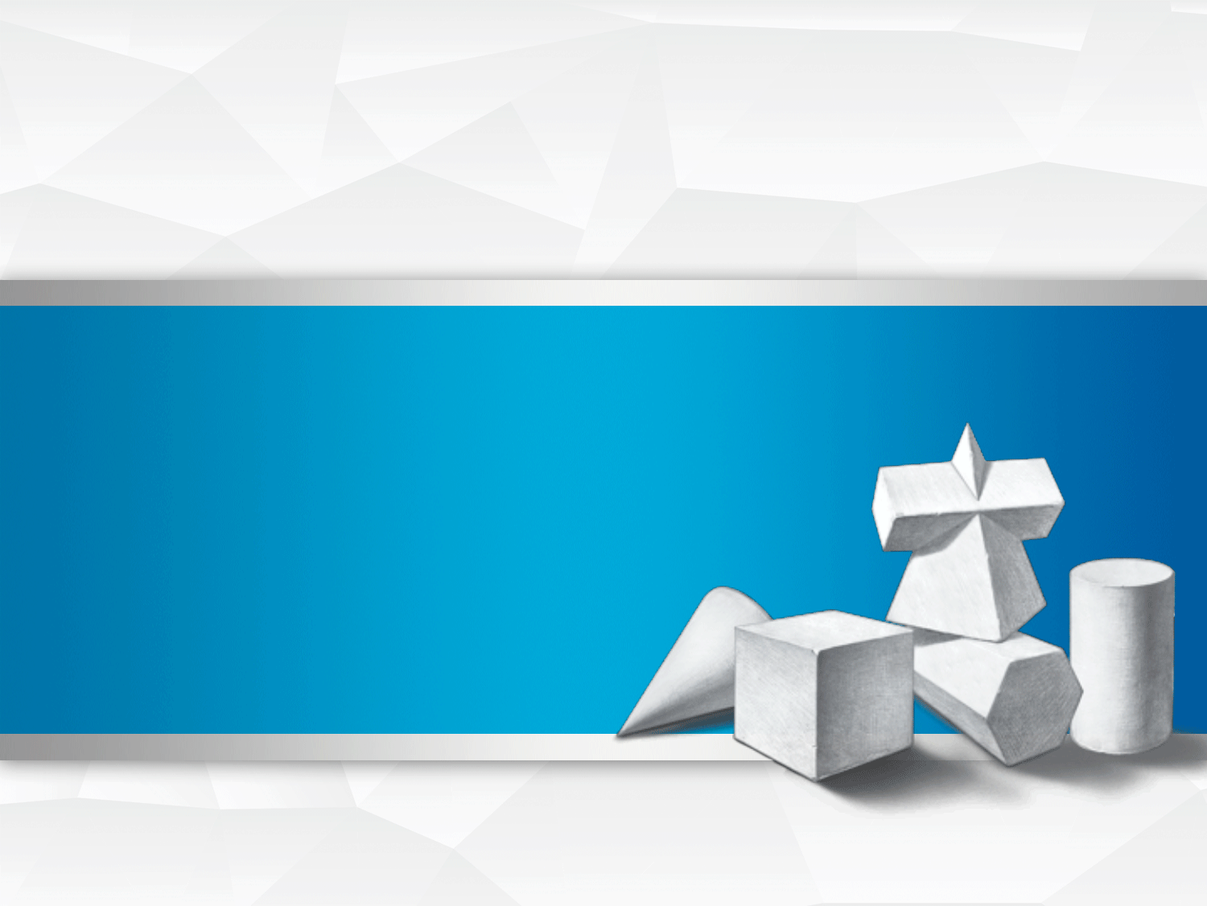
第七章 平行线的证明
7.1 为什么要证明
第WWW.PPT818.COM

Slide 2



1
证明的必要性
证明的常用方法
课堂讲解
2
课时流程
逐点
导讲练
课堂小结
作业提升

Slide 3

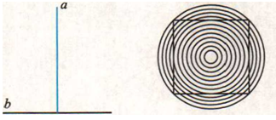
以前，我们通过观察、实验、归纳得到了很多正确的结
论. 观察、实验、 归纳得到的结论一定正确吗？我们再感受
几个！
(1)图1中两条线段a, b的长度相等吗？图2中的四边形是正方
形吗？请你先观察，再设法检验你观察到的结论.
图1
图2

Slide 4
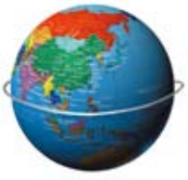
(2)如图3,把地球看成球形，假如用一根比地球赤道长
l m的铁丝将地球赤道围起来，铁丝与地球赤道之间
的间隙能有多大？能放进一个拳头吗？先凭感觉想、
象一下，再具体算一算，看看与你的感觉是否一
致，并与同伴进行交流.
别太信任你的
眼睛和直觉哟！
图3

Slide 5

知1－讲
1
知识点
证明的必要性
1.许多猜想的结论，数学上的一些结论以及数学之外的其他事实，
应当追其缘由，推理证明是非常必要的．
(1)要判断一个数学结论是否正确，仅仅依靠实验，观察、归纳是
不够的，必须进行有根有据的证明．
(2)没有经过严格的推理，仅由若干特例归纳得出的结论可能潜藏
着错误．
(3)对一个结论要肯定其是正确的，必须通过一步一步推理，论证
才能下结论．

Slide 6
知1－讲
2.要点精析：
(1)直觉有时会产生错误，不是永远可信的；
(2)图形的性质并不都是通过测量得出的；
(3)对少数具体例子的观察、测量或计算得出的结论，并不能保证一般情况下都成立；
(4)只有通过推理的方法研究问题，才能揭示问题的本质．

Slide 7
例1 一个两位数，它的十位数字为a，个位数字为b，若把它的
十位数字与个位数字对调，将得到一个新的两位数，这两
个数的和能被11整除吗？我们可验证一下：比如23，把它
的十位数字与个位数字对调后得到新的两位数32，而23＋
32＝55，因此我们断定，这两个数的和能被11整除．问：
上述说法正确吗？
导引：没有经过严格的推理，仅由特例得出的结论可能潜藏着错
误，因此要判断这两个数的和是否能被11整除，我们必须要
证明，原两位数为10a＋b，得到的新两位数为10b＋a，先求
10a＋b与10b＋a的和，再看这两个数的和是不是11的倍数，
若是，则能被11整除，否则不能被11整除．
知1－讲

Slide 8
知1－讲
解：上述验证过程只是一个特例，为了验证结论的正确
性，可作如下推理：原两位数为10a＋b，得到的新
两位数为10b＋a，(10a＋b)＋(10b＋a)＝11(a＋
b)，
因为11(a＋b)是11的整数倍，所以这两个数的
和能被11整除．

Slide 9
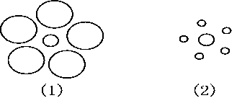
例2 观察图，(1)中间的圆圈大还是(2)中间的圆圈大？
导引：仅凭观察得到的结论不一定正确．眼睛看到的并
不一定可靠，眼睛有时会产生一些错觉．本例中
感觉(1)中间的圆圈好像比(2)中间的圆圈要小一
些，实际上这两个圆圈是一样大的．
解：一样大．
知1－讲

Slide 10
知1－讲
总 结
实验、观察、操作所得出的结论不一定都正确，必
须推理论证后才能得出正确的结论．

Slide 11
1 下列推理正确的是( )
A．弟弟今年13岁，哥哥比弟弟大6岁，到了明年，
哥哥比弟弟只大5岁了，因为弟弟明年比今年长
大了1岁
B．如果a>b，b>c，那么a>c
C．∠A与∠B相等，原因是它们看起来大小差不多
D．因为对顶角必然相等，所以相等的角也必是对
顶角
知1－练
B

Slide 12
知1－练
(中考·台州)某班有20位同学参加围棋、象棋比赛，
甲说：“只参加一项的人数大于14人．”乙说：“两项都参加的人数小于5.”对于甲、乙两人的说法，有下列四个命题，其中是真命题的是( )
A．若甲对，则乙对 B．若乙对，则甲对
C．若乙错，则甲错 D．若甲错，则乙对
B

Slide 13
知2－导
2
证明的常用方法
知识点
做一做
(1) 代数式n²－n+11的值是质数吗？取n=0，1，2，3，4，
5试一试，你能否由此得到结论：对于所有自然数n，
n²－n+11 的值都是质数？与同伴进行交流.

Slide 14
知2－导
(2) 如图，在△ABC中，点D，E分别是AB， AC的中点，
连接DE，DE与BC有怎样的位置关系和数量关系？
请你先猜一猜，再设法检验你的猜想.你能肯定你的
结论对所有的△ABC都成立吗？与同伴进行交流.

Slide 15
知2－导
议一议
实验、观察、归纳是人们认识事物的重要手段.
通过实验、观察、归纳得到的结论都正确吗？在上
面的问题中，你是怎样判断一个结论是否正确的？
说说你的经验与困惑.

Slide 16
知2－讲
1.检验数学结论常用的方法：
主要有：实验验证、举出反例、推理证明．实验验证是
最基本的方法，它直接反映由具体到抽象、由特殊到一
般的逻辑思维方法；举出反例常用于说明该数学结论不
一定成立；推理证明是最可靠、最科学的方法，是我们
要掌握的重点．实际上每一个正确的结论都需要我们进
行严格的推理证明才能得出．检验数学结论的具体过程：
观察、度量、实验→猜想归纳→结论→推理正确结论．

Slide 17
知2－讲
2.应用：检验数学结论常用的三种方法的应用：
实验验证法常用于检验一些比较直观、简单的结论；举
出反例法多用于验证某结论是不是正确的；推理证明主
要用来进行严格的推理论证，既可以验证某结论是正确
的，也可以验证某结论是不正确的．

Slide 18
知2－讲
例3 我们知道：2×2＝4，2＋2＝4.
试问：对于任意数a与b，是否一定有结论a×b＝a＋b?
导引：通过举反例，找出使a×b＝a＋b不成立的a，b的
值，就可以得出答案．
解：3×2＝6，而3＋2＝5，
因为6≠5，所以不是对于任意数a与b，都有结论a×b
＝a＋b.

Slide 19




知2－讲
例4 如图，一根细长的绳子，对折5次，用剪刀沿5次对折后的中间
将绳子全部剪断，此时细绳被剪成________段．
导引：根据题意列表如下：
33
例图 |  |  |  | …
对折次数 | 1 | 2 | 3 | … | n
段数 | 3 | 5 | 9 | … | 2^{n}＋1

Slide 20

知2－讲
总 结
实验、观察、归纳得出的结论可能正确，也
可能不正确.因此，要判断一个数学结论是否正确，
仅仅依靠实验、观察、归纳是不够的，必须进行
有根有据推的证明．

Slide 21
知2－练
1 下列推理正确的是( )
A．若a∥b，b∥c，则a∥c
B．若a⊥b，b⊥c，则a⊥c
C．因为∠AOB＝∠BOC，所以两角是对顶角
D．因为两角的和是180°，所以两角互为邻补角
A

Slide 22
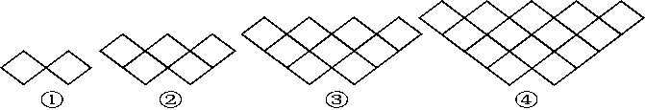
知2－练
2 (中考·重庆)如图所示，下列图形都是由面积为1的正方形按一 定的规律组成，其中，第①个图形中面积为1的正方形有2个，第②个图形中面积为1的正方形有5个，第③个图形中面积为1的正方形有9个，……按此规律，则第⑥个图形中面积为1的正方形的个数为( )
A．20 B．27 C．35 D．40
B

Slide 23

1.要判断一个数学结论的正确性，仅依靠经验、观
察和实验是不够的，必须一步一步地进行有根有
据的推理．否定一个结论举出反例就是最有力的
证据．
2.证明的常用方法：验证法、举反例、推理论证
等．

